Slide 1

大数据开发平台DeepInsight 使用初级培训
上海直真君智 徐浩
2018.06.14
上海直真君智科技有限公司 2018年
Notes:
自我介绍，我来的目的——为大家了解和使用我们平台进行一次“初级培训”。导游

Slide 2
可视化、无编程、探索式大数据处理分析平台——DeepInsight
DeepInsight平台介绍
DeepInsight的操作使用
分析实例示范
Notes:
介绍本次培训的：
1）内容
DeepInsight平台的定位、特点和架构设计
2）目的

Slide 3
可视化、无编程、探索式大数据处理分析平台——DeepInsight
DeepInsight平台介绍
DeepInsight的操作使用
分析实例示范
Notes:
第一部分讲解10分钟

Slide 4
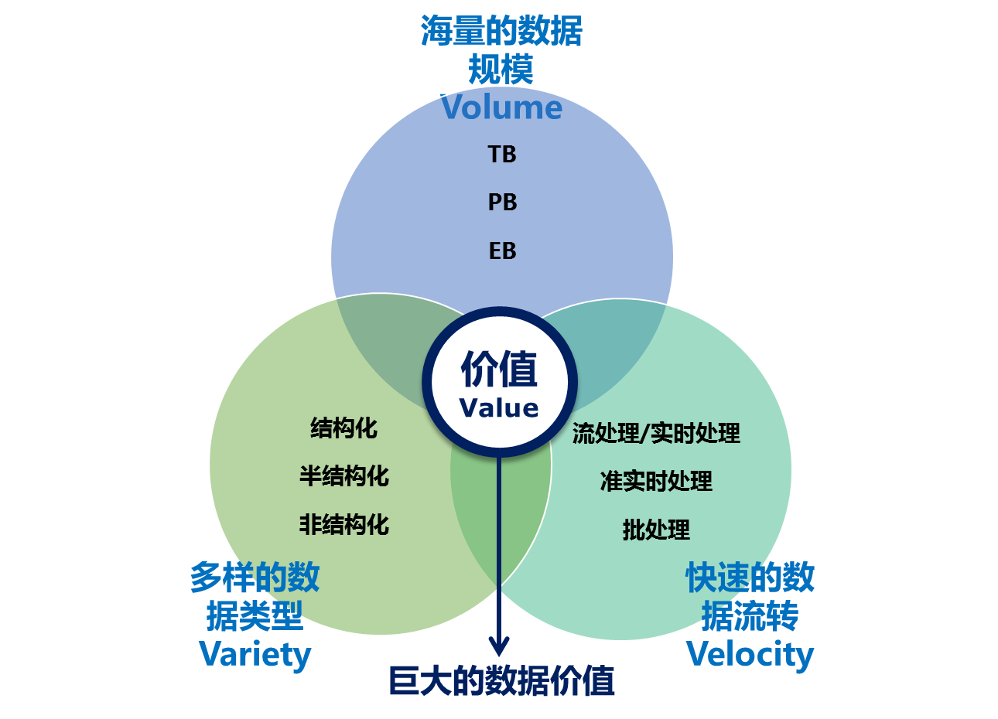
大数据的基本特点
Notes:
大数据：
海量的规模
多样的类型
快速的流转

Slide 5
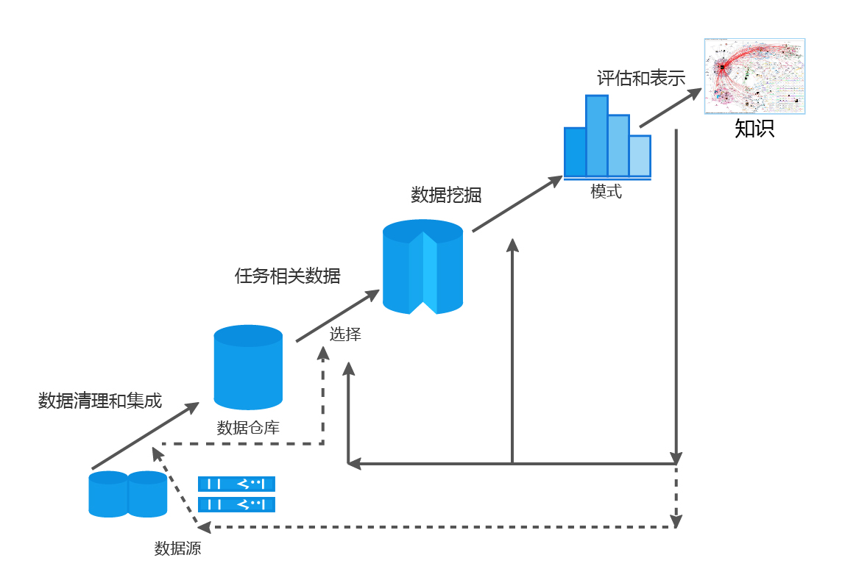
数据挖掘的方法
Notes:
数据挖掘是集成许多学科中成熟的工具和技术，从大量的、不完全的、有噪声的、模糊的数据中提取隐含在其中的、人们事先不知道的、但又是潜在有用的信息和知识的过程，由以下步骤的迭代序列组成：
1、数据清理：消除噪声、删除不一致数据、数据回填等
2、数据集成：将多种数据源组合在一起
3、数据选择：从数据库中提取与分析任务相关的数据
4、数据变换：通过汇总或聚集操作，把数据变换和统一成合适挖掘的形式
5、知识挖掘：使用智能方法提取数据模式
6、模式评估：根据某种兴趣度度量，识别代表知识的真正感兴趣的模式
7、知识表示：使用可视化和知识表示技术，向用户提供挖掘的知识

Slide 6

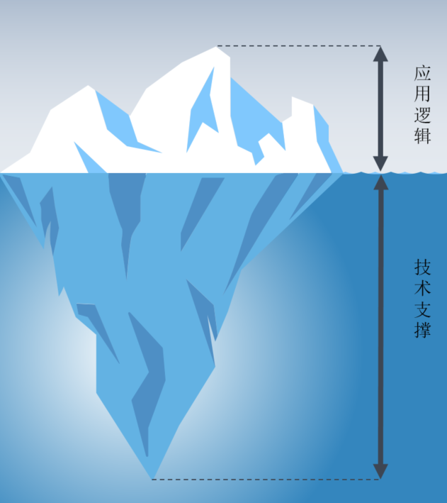


数据挖掘中的协作分工
6
报表工具
理解数据
业务知识
模型解释
理解数据
理解业务
数据展现
模型解释
业务分析师
数学基础
特征工程
数据建模
机器学习原理
特征工程
建模
评估
发布
数据科学家
编程语言
大数据框架
数据获取和处理
数据准备
数据抽取
模型编程
IT工程师
随着大数据时代的到来，我们越来越需要协作分工来完成一个项目。
数据源
知识
趋势
大数据应用分析的过程分工
Notes:
面临的挑战：作为一门应用驱动的新型学科，数据挖掘融合了诸如统计学、机器学习、模式识别、数据库和数据仓库、信息检索、可视化、算法、高性能计算和许多应用领域的大量技术，因而导致数据挖掘的门槛很高，大数据人才紧缺。
大数据人才大致有三个方向：偏重大数据基建和架构方向的“大数据架构”方向；偏重建模与分析的“大数据分析”方向；偏重应用实现的“大数据开发”方向。不同方向需要的技能也不一样，而知识宽度和知识深度是一组矛盾，人很难做到面面俱到。
如何降低数据挖掘的门槛，缩小业务分析与软件开发之间的鸿沟，成为目前目前数据挖掘面临的一个难题。
设计汽车的，生产零件的、组装的、挖石油的、炼钢铁的

Slide 7





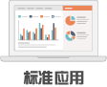

传统大数据应用开发模式
4
输入
分析
变更、修改
沟通
使用
验证
产生
发布
开发
返工、迭代
主要痛点：
业务分析人员需要和IT支撑人员“串行”工作
业务处理流程长、周期长、反复多、反应慢
业务应用通用性差

Slide 8




DeepInsight大数据应用开发模式
5
输入
协助开发
探索式
可视化分析
交互式
产生
产生
使用生成
维护、开发
主要优势：
业务分析人员需要和IT支撑人员“并行”工作
支持无编程、探索式、强交互的可视化分析
支持敏捷、众筹式的应用开发
维护、配置
Notes:
我们平台的特色是，只要“IT支撑人员”开发好一个模块，“业务分析人员”在不需要任何编程知识的情况下实现模块的使用、组合，从而探索模式。
业务切割 => 形成模块 => 写成算子 => 分析流上组合 => 一个或多个分析流构成一块业务。

Slide 9







平台的定位

Slide 10
平台的主要特点
一体化
平台基础能力
处理模式：流处理、批处理
处理阶段：集成、处理、分析、展示
开发与部署
无编程
探索式
可视化
众包共享
可视化IDE环境
全屏蔽：多语言混合开发、计算存储模型一致化、可视化能力一致化
业务化
面向思维导向
强交互，多种交互模式
全动态：基于实时数据进行交互
开发设计可视化
计算过程可视化
分析结果可视化
领域通用能力
业务专用能力
分析策略
处理类型：结构化、非结构化、半结构化
Notes:
众包共享：我们平台本身提供一些需要的算子，同时由于一体化等特征，我们也对众包、共享的模式。如果需要某种算法或其他的业务逻辑，而自己资源有限无法开发，你可以委托其他人来实现，或者以付钱的方式或者以共享的方式，只要他开发了，扔到平台，这是一种众包或者共享模式。

Slide 11
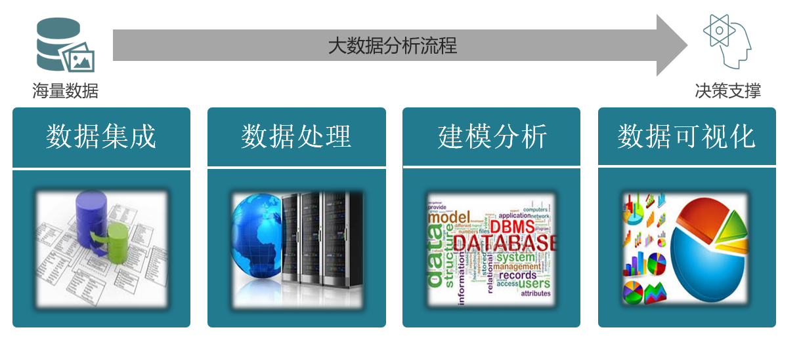


















平台的主要架构
业务应用、分析流程、算子与战法
交互式、可视化分析环境
统一算子执行引擎
计算模型
存储模型
语言与工具
基于多态算子模型的一体化分析处理平台
大数据可视化分析开发的一体化解决方案

Slide 12
可视化、无编程、探索式大数据处理分析平台——DeepInsight
DeepInsight平台介绍
DeepInsight的操作使用
分析实例示范

Slide 13
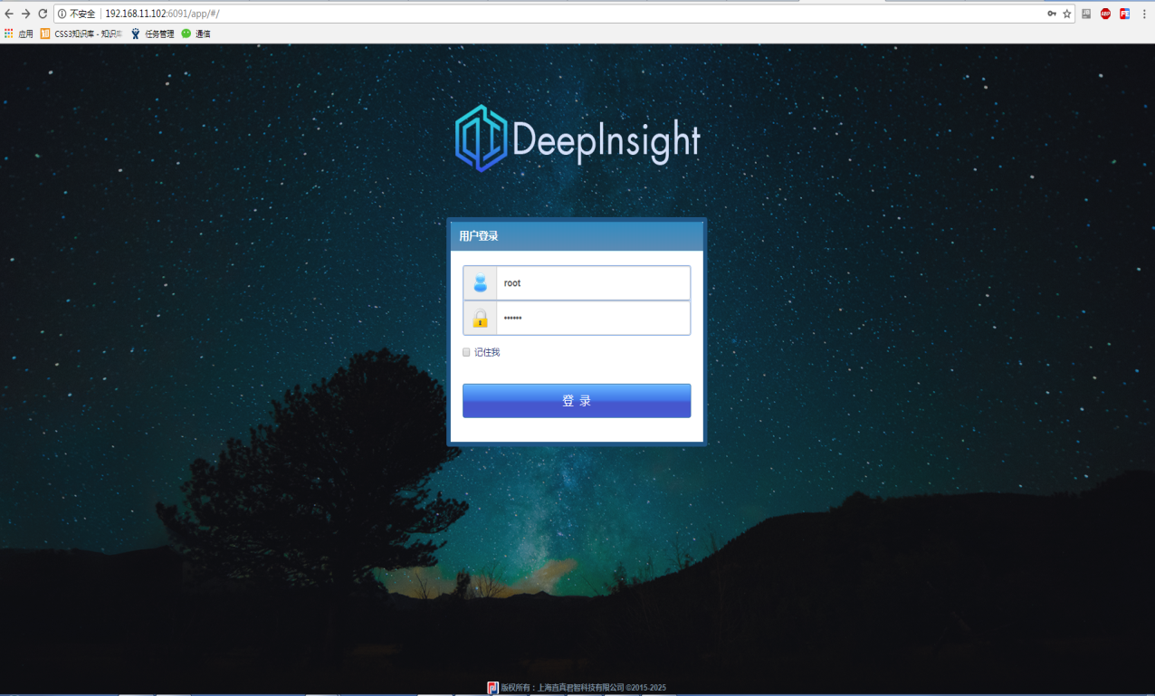
1登陆界面
http：//交互式平台IP：端口号/app/#/

Slide 14
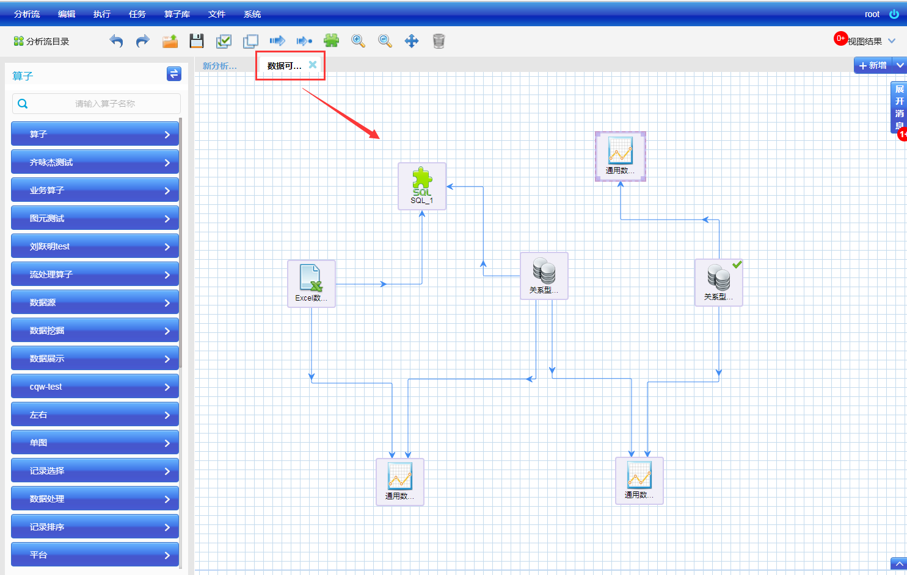
2.平台执行过程演示
平台的核心运行组件和过程如下：
算子（节点）
分析流
配置好参数，右键点击
顺次执行算子，得到结果。
Notes:
此处讲解大约5分钟，要给听的人形成几个概念：
1）算子是运行的核心，分析流是算子运行的环境
2）算子需要配置参数
3）算子和分析流需要管理

Slide 15
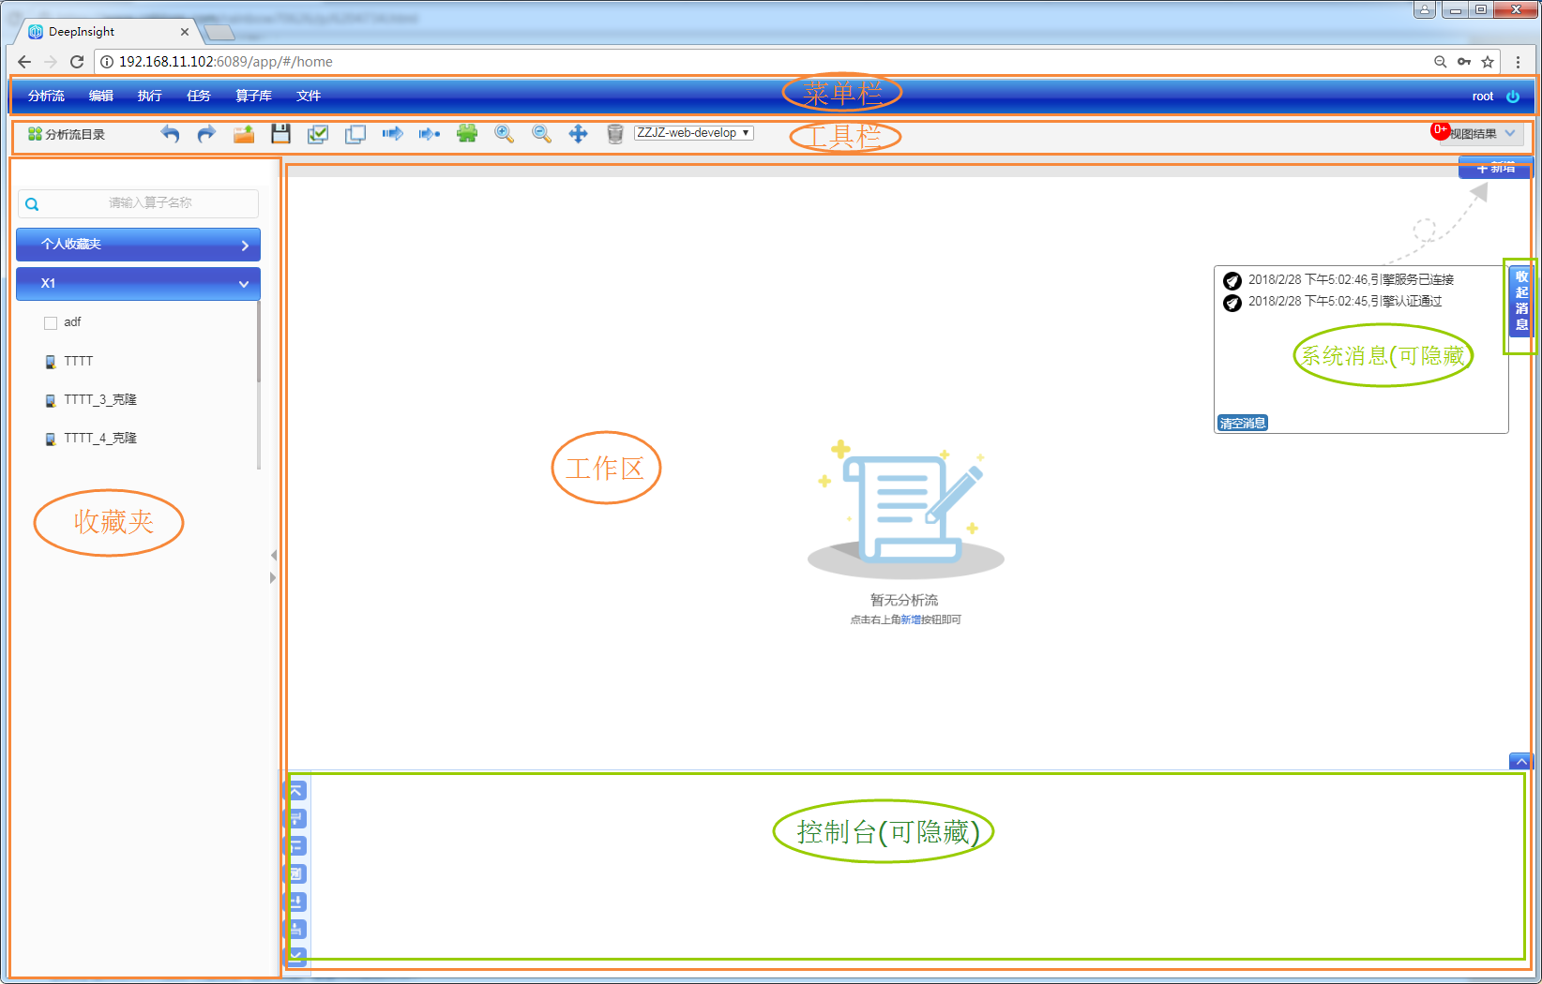
3功能布局
Notes:
此处大约5分钟，介绍功能布局。

Slide 16
3功能布局
1.菜单栏
界面最上方是一个菜单栏，包含七个菜单：分析流、编辑、执行、任务、算子库、文件、系统（仅对系统管理员可见）。
菜单栏最右边是用户登录/退出按钮。
菜单栏提供平台主要功能模块的入口及其部分分析流编辑操作。
2.工具栏
菜单栏下面是一行工具栏，为了方便用户的使用，将菜单中的一些功能综合到了工具栏中是常用功能模块入口以及常用的分析流操作按钮。其中分析库、算子库、文件管理和回收站为各个功能模块入口，“正在使用资源表”用于用户切换资源，其余按钮均用于分析流的编辑操作
3.收藏夹
工具栏下方的左侧风琴栏菜单收藏夹，在这里，用户可以收藏自己经常使用的分析流、单个算子以及算子库。

Slide 17
3功能布局
4.工作区
工具栏下方的右边是平台的主面板，是用户的工作区，是主要功能模块的操作区域。同时包含下面两个可隐藏的功能模块：
1）系统消息：显示平台运行时发生的正常或异常的提示，如引擎断开或者连接的状态。
2）控制台区域：界面右下角有一个图标 ，点击它会展开一个控制台，为分析流输出信息的打印区域，方便用户进行调试。

Slide 18
4算子相关概念
算子
算子是用于业务分析的基本单元，有输入、参数设定和输出，是对数据预处理、数据挖掘或数据展示等能力的一个封装。
平台预置四类基础算子，包括数据源算子、数据处理算子、数据挖掘算子和可视化图元算子。
算子库
算子库是算子的集合，算子库存放在目录下，算子库负责对算子进行分类管理，以及新建、查看、编辑、删除、权限管理和导入导出等操作。
回收站
用于存放被删除的算子和分析流，在这里的算子和分析流可以进行彻底删除和恢复操作。
收藏夹
收藏夹可以收藏常用算子或算子库
Notes:
我们最终目的是用的，前面这些功能区都是为使用分析服务的。使用分析流的最关键两个兑现：算子、分析流。我们从这个角度看下功能区的功能都是干什么的。大约10分钟，提问环节

Slide 19
5分析流相关概念
分析流目录
以类似文件关系系统的方式管理分析流。可以新建目录、新建分析流和导入分析流
分析流菜单
包括新建、保存、分析流发布、多分析流发布、app发布管理、周期管理、绑定管理和分析库。
编辑菜单
可以对分析流中的节点进行撤销、前进、全选和全不选操作。
执行菜单
可以运行分析流，也可以对节点单点运行。包括：参数设定、删除、重命名、复制、编辑算子、单点执行和执行等诸多操作。
Notes:
大约10分钟，
新建一个目录；
新建一个分析流。
找到现有分析流
展示结点的状态，结点的执行
发布一个分析流。
提问环节？

Slide 20
6系统管理相关概念
文件菜单
包括三种用途的文件
engine：存放平台的jar包、配置文件、可执行文件等
hdfs：存放在集群上的分布式文件，用于用户上传数据文件用
web：Web上用到的一些文件，例如：算子开发中用到的模板文件、图标文件等文件菜单包含文件管理功能。
角色
系统管理员：对平台进行系统管理的角色
业务分析师：利用平台进行数据挖掘、探索和分析的角色
算子开发员：利用平台进行算法研究，并将算法通过配置和编程固化到平台中形成算子的角色
数据用户：业务分析员通过平台进行探索式分析后形成的成果的最终用户，数据用户不关心算子和分析流的细节，只关注数据挖掘后形成的知识成果
超级用户：包含上述所有角色权限的一种角色
Notes:
提问环节？

Slide 21
6系统管理相关
系统菜单
包括：资源管理、资源分配、资源状态等
算子库——分配权限
默认系统中算子库只有创建者自己有权限查看、编辑等操作，在这里可以对系统中所有算子库进行分配权限，供其他角色使用。
分析流——分配权限
默认系统中分析流只有创建者自己有权限查看、编辑等操作，在这里可以对系统中所有用户创建的分析流进行分配权限，供其他角色使用。
Notes:
此处已经介绍完第二篇，总结一下算子和分析流的概念，功能区的功能。大约花3分钟。

Slide 22
可视化、无编程、探索式大数据处理分析平台——DeepInsight
DeepInsight平台介绍
DeepInsight的操作使用
分析实例示范

Slide 23
分析流案例介绍
http://192.168.11.102:6084/app

Slide 24
分析流实例示范
实例一——简单分析流的创建和执行
分析流创建
算子拖拽和参数配置
单点执行和执行
节点在分析流中的五种状态
复制和克隆
Notes:
在进入平台的操作之前，先对前面讲过的一些概念进行一下回顾，以及将要提到的概念做一下预先说明

Slide 25
分析流实例示范
实例二——视图展示
布局效果
参数设定和图元选择
切换图元
最小化视图
生成筛选数据源
Notes:
在进入平台的操作之前，先对前面讲过的一些概念进行一下回顾，以及将要提到的概念做一下预先说明

Slide 26
分析流实例示范
实例三——联动分析
设置联动
联动逻辑
平台上联动的逻辑如下：
若干数据 => 展示 => [选定数据和维度 => 分析 => 展示]
1）[]内的内容为联动子分析流的执行过程
2）这里其他数据为父分析流中所传递过来的数据，传递窗口为视图算子。
配置一个联动分析流
查看联动效果
Notes:
在进入平台的操作之前，先对前面讲过的一些概念进行一下回顾，以及将要提到的概念做一下预先说明

Slide 27
分析流实例示范
从数据角度看下分析流中联动的实现
第一次联动
第二次联动
Notes:
在进入平台的操作之前，先对前面讲过的一些概念进行一下回顾，以及将要提到的概念做一下预先说明

Slide 28
致谢
谢谢！

Slide 29
提问环节
？提问环节

